Slide 1
节水小窍门

Slide 2
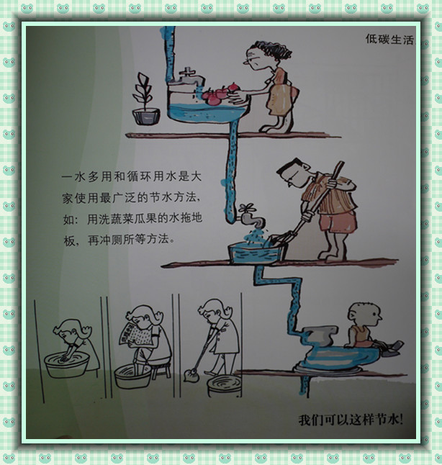
一水多用

Slide 4
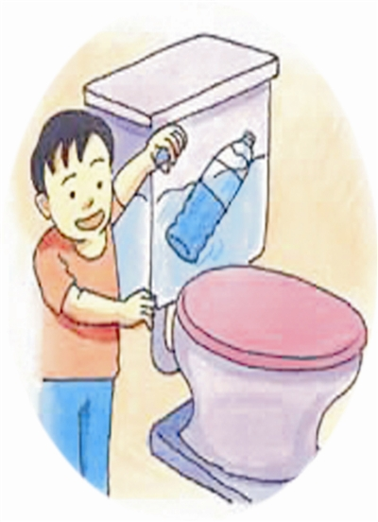

Slide 5
